Slide 1


6- 7 Mayıs

Slide 2
“PRIZY” ŞİRKETİ 1970 li yıllarda kurulmuş bir "peynir" şirketi. Ana markası “Prizy X” yıllarca sevilen bir marka olarak tüketilmiş. 1975 yılında bir birleşme ile 2. markası “Prizy Y" de firmaya katılmış. Bu marka da hızlıca büyümüş ama ilk marka seviyesine ulaşamamış. Her iki marka da aynı hedef kitle tarafından tüketiliyor, tüketenler tarafından lezzet olarak eş derecede beğeniliyor, ve aynı oranda dağıtıma sahip, aynı raflarda yan yana bulunuyor.
Sonradan gelen “Prizy Y" markası firma için daha karlı olduğundan firma bu markayı daha da büyütmek istiyor.
"Şirket yönetim ekibi sizden elinizdeki verilerle “Prizy Y” markasını büyütmek için öneri sunmanızı ve 2023-2028 stratejik plan için “satın alım miktarı” tahmini oluşturmanızı istiyor."

Slide 3
Elinizdeki veriler :
Marka gücü takip araştırma sonuçları verisi:
- PRIZY şirketinin her 2 markası için 2020 Ocak- 2022 Aralık arası aylık marka gücü ile ilgili yapılan araştırma sonuçları
- Benzer kategori ve markalar için 2020 Ocak- 2022 Aralık arası aylık marka gücü ile ilgili yapılan araştırma sonuçları
2. Alım davranışı takip paneli verisi:
- PRIZY şirketinin her 2 markası için 2020 Ocak- 2022 Aralık arası aylık satin alım davranışı ile ilgili yapılan araştırma sonuçları
- Benzer kategori ve markalar için 2020 Ocak- 2022 Aralık arası aylık satin alım davranışı ile ilgili yapılan araştırma sonuçları
3. “Reklam Test” araştırma sonuçları verisi

Slide 4
“Marka Gücü Takip” araştırması ve değişkenler:
Marka Gücü Takip" araştırması; tüketicilere markalarla ilgili sorular sorularak, söz konusu markaların rakipleriyle karşılaştırmalı iletişim faaliyetleri, marka algıları ve değerlerinin ölçümlenmesi amacını taşımaktadır. Bu doğrultuda, marka bilinirliği, markaya karşı tutum ve davranışlar, rakiplerle karşılaştırmalı marka değeri ve marka sağlığı, iletişim etkinliği gibi bilgiler elde edilir. Çalışma her ay aynı sayıda örnekleme gidilerek düzenli olarak gerçekleştirilir.
TOM | Top of mind | Kategoride ilk akla gelen marka
Spontaneous Awareness | Spontan Bilinirlik | Kategoride bilinen markalar sorulduğunda hatırlatmasız söylenen markalar
Awareness | Bilinirlik | Yardımlı veya yardımsız markanın bilinirliği
Consideration | Seçim seti | Markanın tercihler içersinde olması
Trial | Deneme | Kategori kullanıcısının hayatının herhangi bir döneminde deneyip denemediği
Repurchase | Yeniden alım | Denedikten sonra yeniden alıp alınmadığı
Most Often | Sadakat | Markaya sadakat
Performance | Performans | Marka performansından memnuniyet
Closeness | Yakınlık | Markaya yakın hissetme

Slide 5


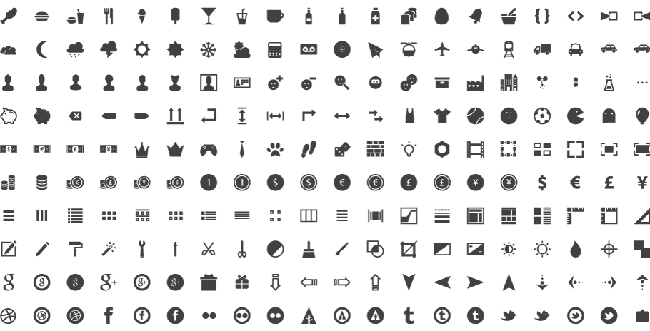
“Alım davranışı Takip” paneli ve değişkenler:
Hane Paneli, sürekli ve temsili bir örneklemden düzenli olarak satın alma verilerinin toplanmasına dayanan bir pazar araştırması tekniğidir.
Ürün
Satın Alma Tarihi
Hane Paneli hane halkının satın alma davranışını yansıtan ölçülebilir ve somut bilgiler toplar
Satın Alma Miktarı
Satın Alma Noktası
Fiyat

Slide 6
“Alım davranışı Takip” paneli ve değişkenler:
Penetration | Penetration | O ay içinde satın alım yapan hanelerin toplam sayısı içinde, kaç hanenin o kategori/marka/ürünü aldığı
REPEATER Rate | Repeater rate | En az iki satın alma yapan ürün alıcılarının tüm ürün alıcılarına oranı
Volume (gr) | Volume | Hanenin ilgili ürün/markadan dönem içersinde satın aldığı miktar
Value (tl) | Volume*Price | Hanenin ilgili ürün/markadan dönem içersinde satın aldığı miktar*fiyat
QPB (gr) | Quantity per buyer | Belirli bir dönemde hane başına ortalama bir ürünün satın alım miktarı
SPB (TL) | Spending per buyer | Belirli bir dönemde hane başına ortalama bir ürün için yapılan harcama
PF (times) | Purchase frequency | Ürünün o dönem içerisinde kaç kere satın alındığı
TS (gr) | Transaction size | Bir alışverişte hanenin söz konusu üründen ne miktarda satın aldıgı
TV (tl) | Transaction value | Bir alışverişte hanenin söz konusu ürüne ne kadar harcama yaptığı
Price (gr/tl) | Price | Ürünün ortalama fiyatı
No of Sku (barcode) | Number of skus | Ürünün farklı barkoda sahip varyasyon sayısı (gramaj, ceşit vs)
Hesaplanabilecekler
Penetrasyon % | Kategori-Ürün-Marka Penetrasyonu / Toplam Penetrasyon
Market Share% | Ürün-Marka Volume / Kategori Volume

Slide 7
“Reklam Test” araştırması ve değişkenler:
Reklamların yayınlanma kararından önce gerekli revizelerin yapılabilmesi veya yayınlanıp yayınlanmayacağına karar verilebilmesi için, reklamların belirli kriterler çerçevesinde tüketicilere izletilerek değerlendirildiği bir araştırmadır.
Bu verinin kullanımı, reklamın içeriği, detayı, uzunluğu, performansı gibi farklı reklam metrikleriyle reklamın bilinirlik ve hatırlanma (Notice & Rememberance) metrikleri arasındaki ilişkiyi gözlemlemek ve bu ilişkiyi en üst düzeye çıkarmak için olmalıdır
Verideki her satır, bir markanın bir ürününün yayımlanan tek bir reklamının ölçümünü yapmakta.
Sette ölçülen reklamlar test aşamasında, bitmiş, veya piyasaya tekrar sürülmüş eski reklamlar olabilir.
Reklamlar animasyon, videoboard, storyboard veya film şeklinde olabilir.
Reklamların metriklerinde Top ve Top2 olacak şekilde iki farklı ölçüm yapılıyor.

Slide 8
Prizy firmasının iki markasınının arasındaki satış performans farkı eldeki veriler incelendiğinde ne kaynaklı olabilir?
Elinizde farklı kategoriler için toplanmış bir veri seti var. Bu veri setinde çeşitli kategori ve o kategorideki markalara ait toplanmış veriler var. Bu veri setinden markaların satışlarının diğer hangi değişkenlerle ilişkili olduğunu bulup , Marka “Prizy Y"nin Pazar payını arttırmak için bir formül olusturun.
Elinizdeki reklam testi verisini kullanarak, başarılı bir reklam (Notice & Rememberance maksimize etmek) için öneriler sunun.
“Prizy” şirketinin 2023-2028 stratejik planı için , “Prizy X” ve “Prizy Y” markaları için bir forecast calısması ve bu satıslara ulasması için 2023-2028 için KPI’larını oluşturun.

